Slide 1
組合語言與系統程式 HW1#ARITHMETIC
2022/9/26
1
Notes:
1

Slide 2
助教聯絡資料
高程昱
cykao0907@gmail.com
倪燕琴
niyanqin1022@gmail.com
2
Notes:
2

Slide 3
HW#1: ARITHMETIC
Declare:
MyID DWORD ?
Digit0 BYTE 2
Digit1 BYTE 1
Digit2 BYTE 3
Digit3 BYTE 1
Example
Student ID:109522131
Digit0 to Digit3 are initialized with the last 4 digits of your student id.
The program is to merge the four digits into MyID.
3
Notes:
3

Slide 4
BYTE
Digit 0
02
Digit 1
01
Digit 2
03
Digit 3
01
4 BYTES
MyId 02010301
※此頁的數字表達全為Hexadecimal
4

Slide 5
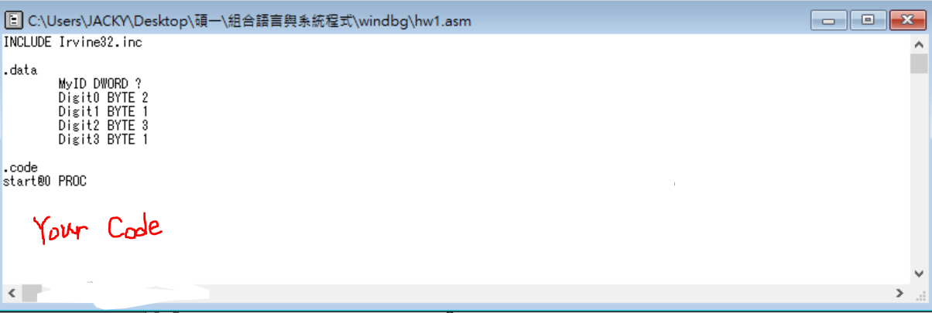
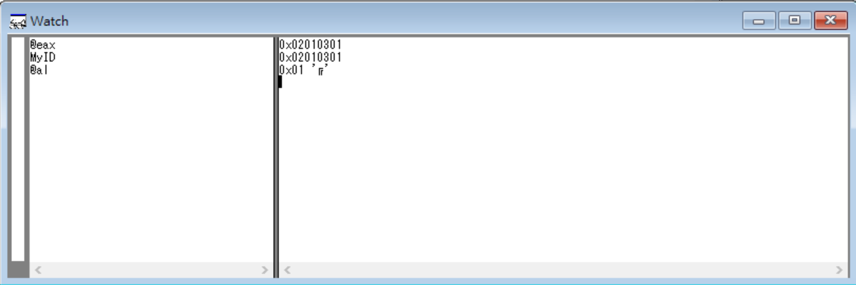
RESULT
5

Slide 6
作業繳交
個人作业，每人繳交一份
new ee-class：https://ncueeclass.ncu.edu.tw/course/15578
作業繳交期限：
10/3(一) 23:55
遲交與抄襲一律0分
6

Slide 7
上傳檔案
- 上傳檔案請遵照以下格式：
壓縮檔以自己的學號命名，並在後面加上版本號，助教會以最後版本做批改。
EX: 109522131_v1.zip
- 程式碼應適當排版
7
Notes:
7

Slide 8
給分標準
要求 | 得分
程式碼 (*.asm) 編譯文件 (*.bat) 執行檔 (*.exe) 報告 (*.pdf) | 每一項5分，共20分
報告符合要求 | 35分
程式碼完成題目的要求 | 35分
符合Coding Standards | 10分
8
Notes:
8

Slide 9
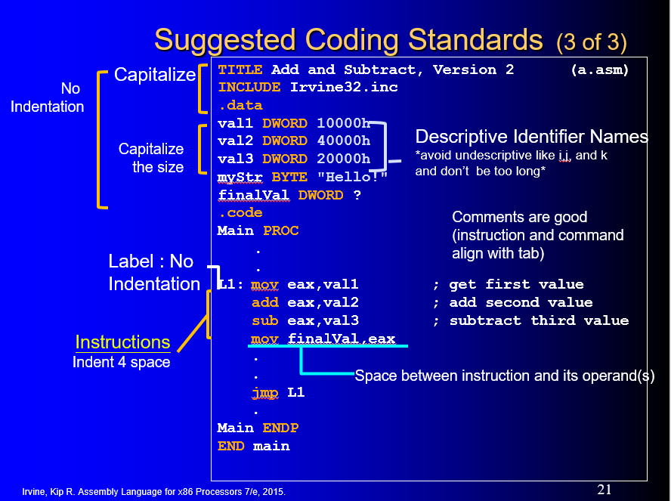

Slide 10
報告內容
- 標題與作者(系級、學號、姓名)
- 程式流程截圖、程式碼說明
- 完成的程式畫面截圖
- 作業心得
10

Slide 11
作業規則與注意事項
程式不能寫死
務必使用到所有題目中要求的變數，並保證在設置不同參數時依然有正確結果。
以此次作業為例，助教會更改Digit0~3來驗證結果沒有問題。
11

Slide 12
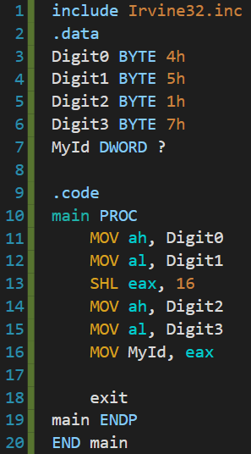











ah = Digit0
al = Digit1
Shift left16 bit on eax
(eax *= 2^16)
ah = Digit2
ah = Digit3
MyId = eax

